Slide 1
Föreningskväll 18 maj 2020

Slide 2
Agenda
18:00 – 18:45 Spelformer: Magnus Mårtensson, Svenska Ishockeyförbundet
18:50 – 19:05 Ekonomi: Lars Johansson, ekonomiansvarig
19:05 – 19:20 Styrelseinfo: Magnus Svensson, Ordf. IFSH
19:20 – 20:00 Föreningsinfo: Daniel Björkstig, Ordf. UK, Daniel Koskinen, Marknadsansvarig, Magnus Forsberg, ULF

Slide 3
Spelformer 20/21
Nya spelformer U9-U11: Magnus Mårtensson projektledare spelformer

Slide 4
Agenda
18:00 – 18:45 Spelformer: Magnus Mårtensson, Svenska Ishockeyförbundet
18:50 – 19:05 Ekonomi: Lars Johansson, ekonomiansvarig
19:05 – 19:20 Styrelseinfo: Magnus Svensson, Ordf. IFSH
19:20 – 20:00 Föreningsinfo: Daniel Björkstig, Ordf. UK, Daniel Koskinen, Marknadsansvarig, Magnus Forsberg, ULF

Slide 5
Agenda
18:00 – 18:45 Spelformer: Magnus Mårtensson, Svenska Ishockeyförbundet
18:50 – 19:05 Ekonomi: Lars Johansson, ekonomiansvarig
19:05 – 19:20 Styrelseinfo: Magnus Svensson, Ordf. IFSH
19:20 – 20:00 Föreningsinfo: Daniel Björkstig, Ordf. UK, Daniel Koskinen, Marknadsansvarig, Magnus Forsberg, ULF

Slide 6
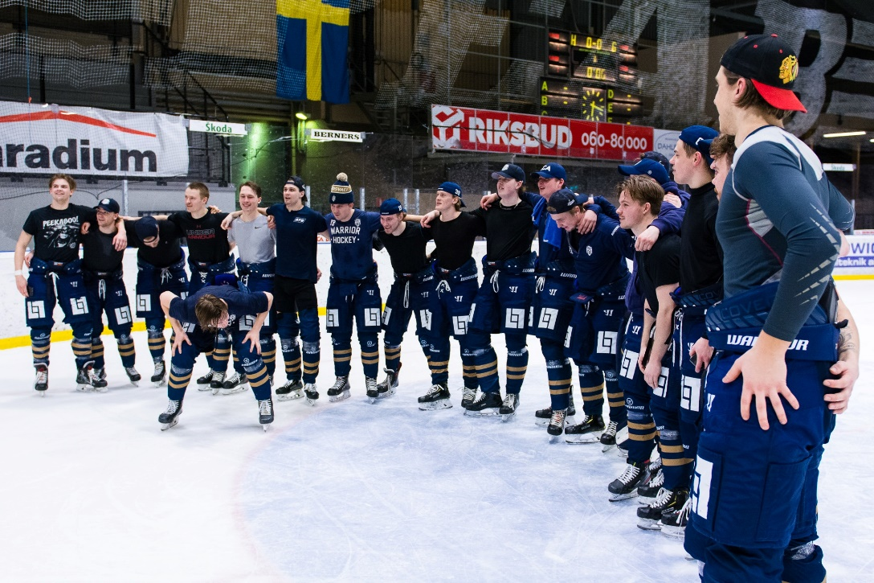
GEMENSKAP
UTVECKLING
AMBITION
TILLSAMMANS ÄR VI STARKA!

Slide 7
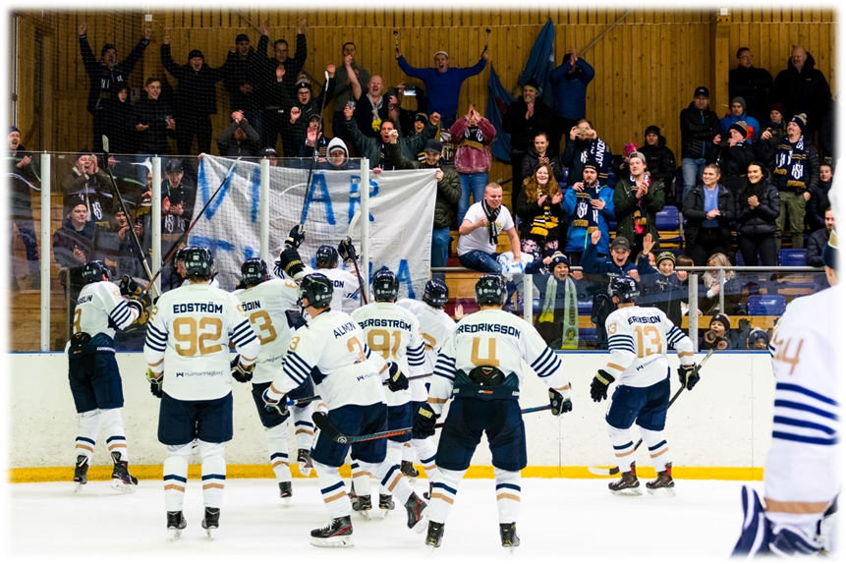
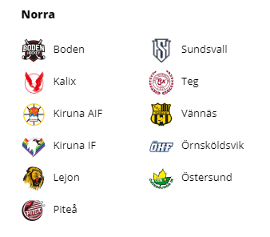
Vårt unga lag vinner AllTvåan

Slide 8
Pro’s & Con´s
Bättre utvecklingsmöjlighet för duktiga spelare i föreningen och distriktet.
Viktigt för utveckling av vår Junior-verksamhet
Vi får något som hela föreningen kan samlas kring och vara stolta över.
Rätt hanterat kan det också öka föreningens intäkter.
Det är en naturlig strävan att spela på så hög nivå som möjligt
Det kan innebära en ekonomisk risk.

Slide 9
FÖRUTSÄTTNINGAR 2020/21
Budgeten kommer att diskuteras på morgondagens styrelsemöte.
Grundtanken är att ha en försiktigare A-lags-budget än tidigare i HockeyEttan, inte minst med tanke på Covid19.
Utöver det skulle vi gärna vilja nå ett resultat på minst 500.000 kr.

Slide 10
Agenda
18:00 – 18:45 Spelformer: Magnus Mårtensson, Svenska Ishockeyförbundet
18:50 – 19:05 Ekonomi: Lars Johansson, ekonomiansvarig
19:05 – 19:20 Styrelseinfo: Magnus Svensson, Ordf. IFSH
19:20 – 20:00 Föreningsinfo: Daniel Björkstig, Ordf. UK, Daniel Koskinen, Marknadsansvarig, Magnus Forsberg, ULF

Slide 11
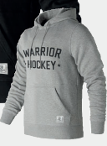
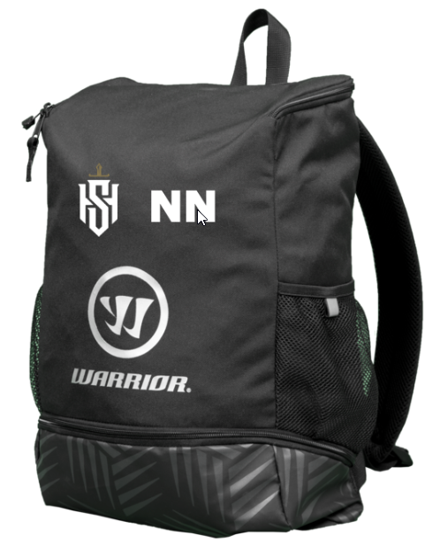
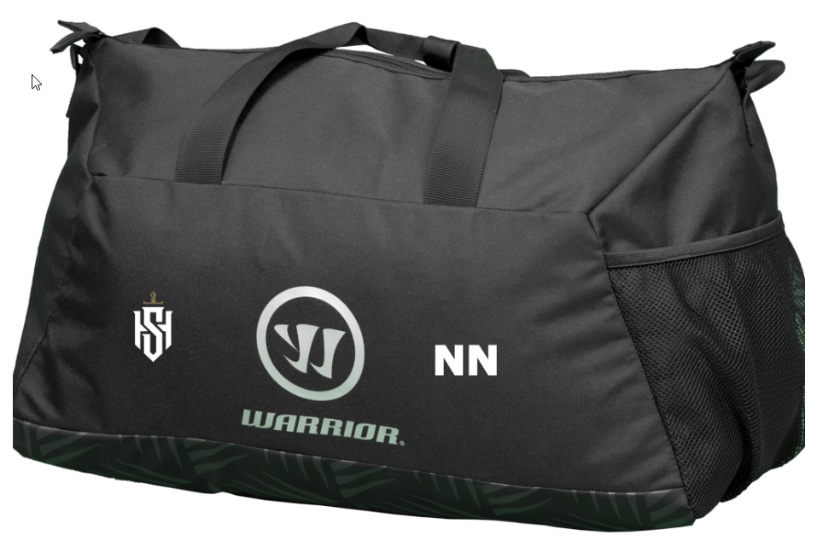
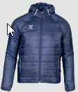
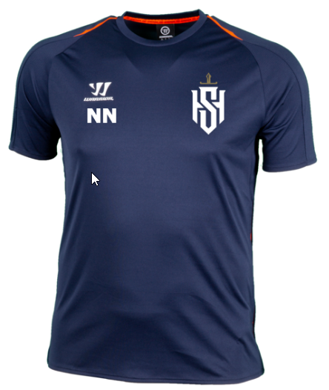
Material
Kollektion Lag 20/21
Värmedress: Alpha Winter Suit
Mjukoverall: Oklart
Damasker: 100 st/ 251 kr(229kr för laget)
Ryggsäck: Backpack Medium
Väska: Teambag Medium
Hoodie: Hockey Hoody, grå
Jacka: Stadium Jacket & Alpha 3/1
Keps: Team Snap Back
Träningströja: Covert Tech Tee
Shorts: Alpha Training Woven Short
Mössa: Retro, vit

Slide 12
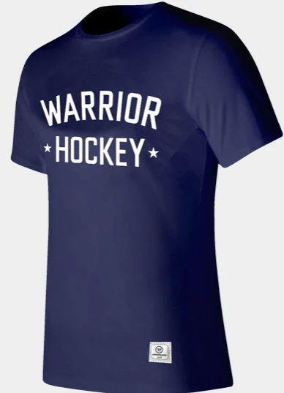
Material
Kollektion souvenir
Keps: Warrior Hockey Cap
Hoody: Warrior Hockey, grå
Alpha Core Polo, navy
T-shirt: Warrior hockey Tee, navy
Mössa: Retro, vit

Slide 13
Material
Matchtröjor
Ny reklam ska tryckas på alla tröjor – Lilium
Lämnas in så snart som möjligt på Kansliet (må-ons)
Tvättade
Fördelade i blå & vita i separatea trunkar
Märk trunkarna med “TeamXX”
Nya målvaktströjor enligt inlämnad sammanställning
Lagkläder: Reklamtryck endast på ryggen!

Slide 14
Sommarträning
Träningar bör genomföras utomhus
Rengör kontaktytor på skivstänger, hantlar och redskap innan ni går till nästa station.
Rengör samtliga använda redskap efter genomfört pass med det medel som finns till förfogande i gymmet. Ledaransvar!
Samtliga tvättar händerna före och efter varje träning.
All ombyte sker hemma!
Hålla avstånd då ni står i kö eller väntar på er tur och undvik pass så långt det går utan att tappa säkerheten.
Gymmet bokas via Lasse. Tider som är bokningsbara är måndag - fredag 07:00 - 21:00
Stanna hemma om man känner sig minsta sjuk.

Slide 15
Damjuniorerna
Samarbete med Timrå IK
Tränare: Annie Svedin & Frida Svedin Thunström
Samtal pågår med TIK gällande det fortsatta upplägget för laget under säsongen 20/21
Möten under maj med TIK, ledare & laget
Tjejhockey: prova-på
Tränare: Lars Antonsson

Slide 16
A-pojkar
Säsongen 20/21

Slide 17
Isyta/Istider
Öppethållande – nytt brev inskickat till kommunen
Istidsmöte – föreningarna på Gärde träffas och fördelar istiderna

Slide 18
Hemmacuper 20/21
Åldersgrupp | Cupnamn | Spelform | Datum | Vecka
U16 (f.05) | Scandic Cup | Helplan | 12-13/9 | v.37
U9 (f.12) | Lilla SCA-dagen | 3 vs 3 | 24/10 | v.43
U10 (f.11) | Vasa Cup | 3 vs 3 | 21-22/11 | v.47
U11 (f.10) | Handelsbanken cup | 3 vs 3 | 5-6/12 | v.49
U13 (f.08) | Lilium | Helplan | 18-20/12 | v.51
U15 (f.06) | Swedbank Cup | Helplan | 4-6/1 | v.1
U12 (f.09) | Namn saknas | Helplan | 6-7/2 | v.5
U14 (f.07) | Namn saknas | Helplan | 20-21/2 | v.7
Tjejcup | Namn saknas | 1-dags |  | ?

Slide 19
Föreningsbeting 20/21
Sportlotten
20 st/spelare á 50 kr (friköp 850 kr)
4 st rabattkuponger/lott
Rikstäckande app med rabatter
v.41 – v.01
Toappaper
2 st/säckar/spelar per omg.
3 omg/säsong (sep, dec & mars)
Essity säkrat under 2020

Slide 20
Rekryteringskampanj TKH
Licensierade spelare:
2018/2019: 1 045 st
2019/2020: 1 465 st(!!)
Duplica
Alla föreningar i distriktet är med 20/21
TKH 19/20
133 st (2008 – 2016)

Slide 21
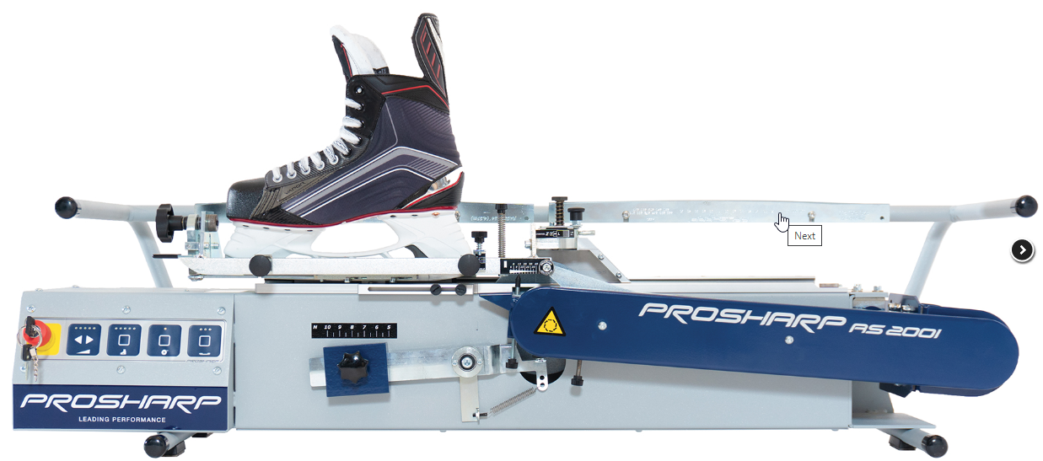
Nya slipmaskiner - Prosharp
Ny slip i ungdomssliprummet (90 000kr/st)
Utbildning och genomgång är ett krav för att få slipa. Detta erbjuder Prosharp

Slide 22
Utbildning
Bildning i lärgrupp
Lagledarna har fått uppgiften
Vi utbildade många ledare under säsongen ( gick något steg, TKH, Johan Fallby, NPF, Hemmaplansmodellen)
Hoppas utbilda många även denna säsong (stegutbildning, Transformerande ledarskap, önskemål)

Slide 23
Säsongsplanering
Fördelar att planera i tid
Mall utskickad idag
Se till att skicka in föra 1:a september

Slide 24
TILLSAMMANS ÄR VI STARKA!
Ett stort tack till er alla för de gångna säsongen!

